Slide 1


جلسة شوراي برنامه ريزي انرژي
شهريور 94

Slide 2
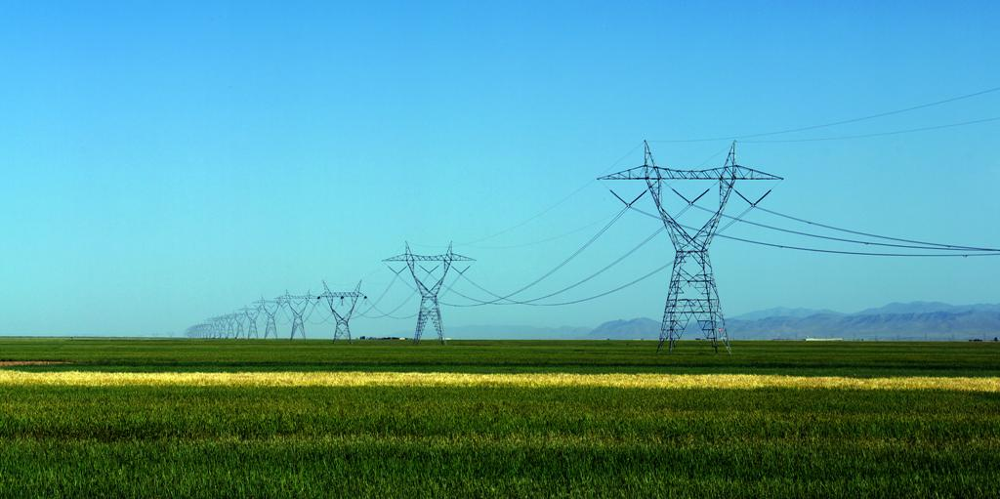
فهرست
مأموريت و چشم انداز وزارت نيرو در بخش برق و انرژي
سياست هاي كلي اقتصاد مقاومتي و برنامه وزارت نيرو
سیاست‌های کلی برنامه ششم توسعه
وضعيت موجود و عملكرد بخش برق
مقایسه متوسط راندمان نیروگاه‌های حرارتی ایران با برخي كشورها
وضعیت درآمد و هزینه صنعت برق
پيش بيني تراز توليد ومصرف و سوخت مورد نياز نيروگاهها
‌ تنگناها، چالش ها، امكانات و قوت ها
تكاليف بخش برق در برنامه‌ پنجم توسعه و آسيب شناسي كلي آنها
‌اهداف كلي، راهبردها و سياست‌هاي اجرايي در برنامه ششم
احكام بخش برق
اهداف كمي

Slide 3
مأموريت وزارت نيرو در بخش برق و انرژي
وزارت نيرو در بخشهاي برق و انرژي عهده دار سياستگذاري و برنامه ريزي كلان انرژي و ايجاد تعادل بين عرضه و تقاضاي برق و حفظ كيفيت آن در راستاي توسعه پايدار و امنيت عرضه انرژي كشور مي باشد.
وزارت نيرو در اين بخش با سياست گذاري، برنامه ريزي، سازماندهي، هدايت، نظارت، تدوين ضوابط و مقررات و لوايح مرتبط، بسترهاي لازم را براي ايجاد هماهنگي بين نقش آفرينان، فعاليت بخش هاي خصوصي، تعاوني و عمومي در تمامي عرصه ها فراهم نموده و با حمايت از بهينه سازي مصرف، رونق بخشي به فضاي كسب و كار در عرصه ملي و فراملي بخش برق و انرژي، حقوق كليه ذينفعان شامل آحاد جامعه، بخش هاي صنعت، كشاورزي، خدمات، دولت و نهادهاي قانونگذار را رعايت مي كند.
وزارت نيرو در اين بخش با ارتقاء بهره وري و بهره گيري از فناوري هاي نوين، سازگار با محيط زيست و متناسب با زيرساخت هاي حال و آينده و توسعه مشاركت و بهره وري منابع انساني متخصص و خلاق به عنوان ارزشمندترين دارايي، نقشي مؤثر در رفاه اجتماعي و تبادل برق با كشورهاي منطقه ايفا نموده و در راستاي كاهش شدت انرژي، افزايش خوداتكايي و توسعه كاربرد انرژي هاي تجديدپذير اقدام مي كند.

Slide 4
چشم‌انداز وزارت نيرو در بخش برق و انرژي
وزارت نیرو در بخش برق با استفاده از منابع متنوع و در دسترس انرژي، مديريت تقاضا، تكيه بر ساختاري منسجم و متخصصين توانمند و خلاق به گونه اي عمل مي كند تا كشور در عرضه برق مطمئن و پايا و با كيفيت مناسب (درحد استانداردهاي جهاني) سرآمد كشورهاي منطقه گردد و با ايجاد بسترهاي لازم، دسترسي آزاد به شبكه و رقابت منصفانه در بازار برق را ميسر نموده و جمهوري اسلامی ایران به عنوان مرکز راهبری برق در منطقه تثبیت گردد.

Slide 5
سياست هاي كلي اقتصاد مقاومتي
محور قرار دادن رشد بهره وري در اقتصاد با تقويت عوامل توليد، توانمند سازي نيروي كار، تقويت رقابت پذيري اقتصاد، ‌ايجاد بستر رقابت بين مناطق و استانها و به كارگيري ظرفيت و قابليت هاي متنوع در جغرافياي مزيت هاي مناطق كشور (بند 3).
مديريت مصرف با تأكيد بر اجراي سياست هاي كلي اصلاح الگوي مصرف و ترويج مصرف كالاهاي داخلي همراه با برنامه ريزي براي ارتقاء كيفيت و رقابت پذيري در توليد. (بند 8)
مقابله با ضربه پذیری درآمد حاصل از صادرات نفت و گاز از طریق (انتخاب مشتریان راهبردی، ایجاد تنوع در روش‌های فروش، مشاركت دادن بخش خصوصی در فروش، افزایش صادرات گاز، افزایش صادرات برق، افزایش صادرات پتروشیمی، افزایش صادرات فرآورده‌های نفتی( (بند 13)

Slide 6
برنامه اقتصاد مقاومتي وزارت نيرو در بخش برق و انرژي
اهداف:
اصلاح نظام اقتصاد صنعت برق در قالب بنگاه اقتصادی.
افزايش بهره وري برق در كليه مراحل زنجيره توليد تا مصرف برق.
توسعه زيرساخت هاي توليد و انتقال برق و تلاش براي تأمين ملزومات تبديل كشور به قطب تامین و تبادل برق منطقه.
پایداری و بهبود کیفیت و کمیت خدمات برق در بخشهای مختلف مصرف.

Slide 7
برنامه اقتصاد مقاومتي وزارت نيرو در بخش برق و انرژي
سياست ها:
شفاف سازي و آزاد سازي تعرفه هاي برق با توجه به قيمتهاي عادله.
بهينه سازي توليد و مصرف برق.
تعيين و كاربرد الگوي مصرف برق براساس رعايت مصرف بهينه با توجه به شرايط جغرافيايي.
افزايش مشاركت بخش خصوصي در توليد و تامين برق و تنوع بخشي در تامين مالي طرحهاي توسعه اي با استفاده از منابع غيردولتي.
توسعه مبادلات منطقه‌اي برق.
احداث زيرساختهاي لازم با لحاظ ملاحظات اقتصادي براي افزايش صادرات برق.
تقويت بورس انرژي و حمايت از بازار رقابتي انرژي.
افزايش سهم انرژي‌هاي تجديدپذير در سبد انرژي كشور.
گسترش فضاي کسب و کار و رقابت در صنعت برق.

Slide 8
سیاست‌های کلی برنامه ششم توسعه مرتبط با بخش برق و انرژي
رشد اقتصادی شتابان و پایدار و اشتغال‌زا به گونه‌ای که با بسیج همه امکانات و ظرفیت‌های کشور، متوسط رشد 8 درصد در طول برنامه محقق شود.
بهبود مستمر فضای کسب و کار و تقویت ساختار رقابتی و رقابت‌پذیری بازارها.
افزایش سهم انرژی‌های تجدیدپذیر و نوین و گسترش نیروگاه‌های پراکنده و کوچک مقیاس.
تحقق کامل هدفمندسازی یارانه‌ها در جهت افزایش تولید، اشتغال و بهره‌وری، کاهش شدت انرژی و ارتقاء شاخص‌های عدالت اجتماعی.

Slide 9
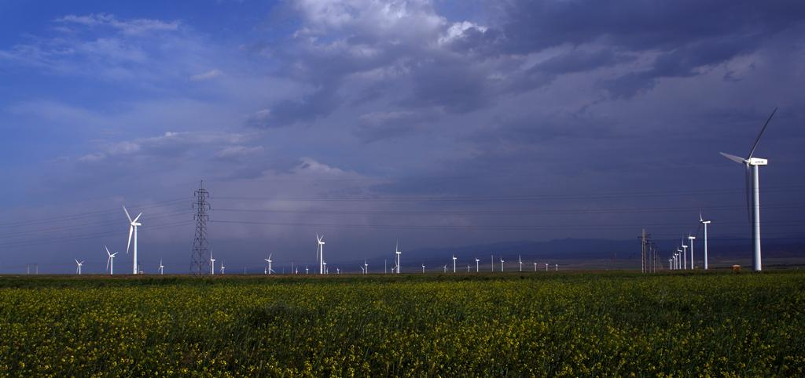
وضعيت موجود و عملكرد بخش برق
مقايسه برخي از شاخص هاي كلان در ابتداي برنامه هاي چهارم، پنجم و انتهاي سال 93

Slide 10
ظرفيت نامي نيروگاهي (مگاوات)
رشد سالانه 5/4%
رشد سالانه 8/5%

Slide 11
توليد ناويژه نيروگاه (ميليون كيلووات ساعت)
رشد سالانه 4/5%
رشد سالانه 6/3%

Slide 12
توان توليدشده همزمان در پيك (مگاوات)
رشد سالانه 4/3%
رشد سالانه 6/1%

Slide 13
طول خطوط انتقال (كيلومترمدار)
رشد سالانه 1/9%
رشد سالانه 4/9%

Slide 14
طول خطوط فوق توزيع (كيلومترمدار)
رشد سالانه 2/3%
رشد سالانه 4/2%

Slide 15
طول خطوط توزيع فشار متوسط و ضعيف (كيلومترمدار)
رشد سالانه 2/8%
رشد سالانه 3/8%

Slide 16
ظرفيت پستهاي انتقال (مگاولت آمپر)
رشد سالانه 5/4%
رشد سالانه 6/6%

Slide 17
ظرفيت پستهاي فوق توزيع (مگاولت آمپر)
رشد سالانه 4/2%
رشد سالانه 7/6%

Slide 18
ظرفيت ترانسفورماتورهاي توزيع(مگاولت آمپر)
رشد سالانه 5%
رشد سالانه 7/1%

Slide 19
مشتركان برق (هزار مشترك)
رشد سالانه 5/5%
رشد سالانه 5/2%

Slide 20
سرانه مصرف برق (كيلوواتساعت)
رشد سالانه 3/9%
رشد سالانه 4/5%

Slide 21
سرانه توليد برق (كيلوواتساعت)
رشد سالانه 3%
رشد سالانه 4/8%

Slide 22
راندمان نيروگاه‌هاي حرارتي كشور
راندمان نيروگاه‌هاي حرارتي از سال 1370 تا سال 1392 از 31/2درصد به 37% ارتقاء يافته است.

Slide 23
مقایسه متوسط راندمان نیروگاه‌های حرارتی ایران با اتحادیه اروپا
متوسط افزايش سالانه : 0/25%
متوسط افزايش سالانه : 0/29%
اختلاف بين راندمان نيروگاه‌هاي حرارتي ايران و اتحاديه اروپا تقريباً در محدوده 10 درصد حفظ شده است.

Slide 24
مقایسه متوسط راندمان نیروگاه‌های فسیلی ایران با برخی کشورها

Slide 25
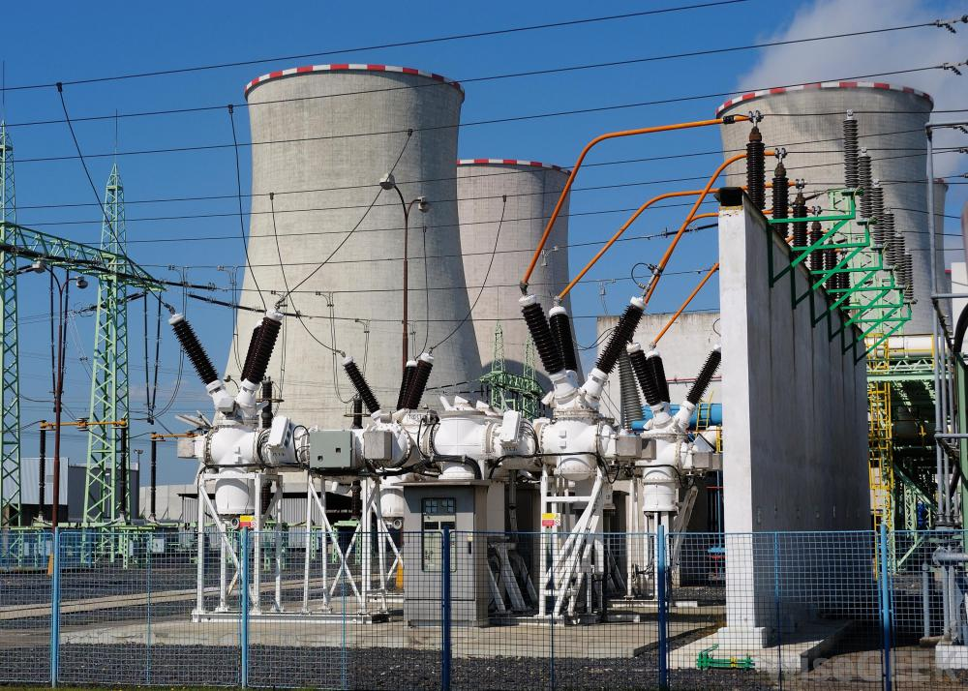
بررسی وضعیت درآمد و هزینه صنعت برق

Slide 26
متوسط نرخ فروش برق به قیمت‌های جاری و ثابت
ریال برکیلوواتساعت

Slide 27
میزان کسری جاري صنعت برق در سال 1393
واحد | مقدار | عنوان
ريال بر كيلووات ساعت | 700 | متوسط قيمت تمام شده (هزينه تامين برق)
ريال بر كيلووات ساعت | 500 | متوسط قيمت فروش داخلي
ريال بر كيلووات ساعت | 138 | متوسط درآمد حاصل از صادرات برق
ريال بر كيلووات ساعت | 638 | جمع درآمد
ريال بر كيلووات ساعت | 102 | كسر سهم سوخت با حساب هدفمندي
ريال بر كيلووات ساعت | 536 | خالص درآمد صنعت برق
ريال بر كيلووات ساعت | 164 | كسري جاري صنعت برق
ميليارد كيلووات ساعت | 217 | ميزان فروش
ميليارد ریال | 35588 | كل كسري
میزان کسری منابع مالی جاری در سال 93 مبلغ 35588 میلیارد ریال و پیش بینی آن برای سال 94 مبلغ 54288 میلیارد ریال خواهد بود.

Slide 28
مجموع بدهی های صنعت برق تا پایان سال 1393
مبلغ ( میلیارد ریال ) | شرح | رديف
55744 | مانده بدهي به نيروگاههاي خصوصي | 1
13572 | مانده بدهي به نيروگاههاي برق آبي | 2
74999 | *بدهي بابت تسهيلات بانکي و اوراق مشارکت | 3
5306 | بدهي به پيمانکاران | 4
7315 | بدهي به فروشندگان و تامين کنندگان تجهيزات | 5
156936 | جمع کل
*حصه بلندمدت (تعهدات آتي و سررسيد نشده) تسهيلات بانکي و اوراق مشارکت نيز 131.686 ميليارد ريال مي‌باشد.
*علاوه بر اين بدهي شرکت توانير مبلغ 46.984.386ميليون ريال بابت اختلاف بانک مرکزي ناشي از انتقال ديون به دولت و نيز وام ماده 32 در دفاتر ثبت گرديده است.

Slide 29
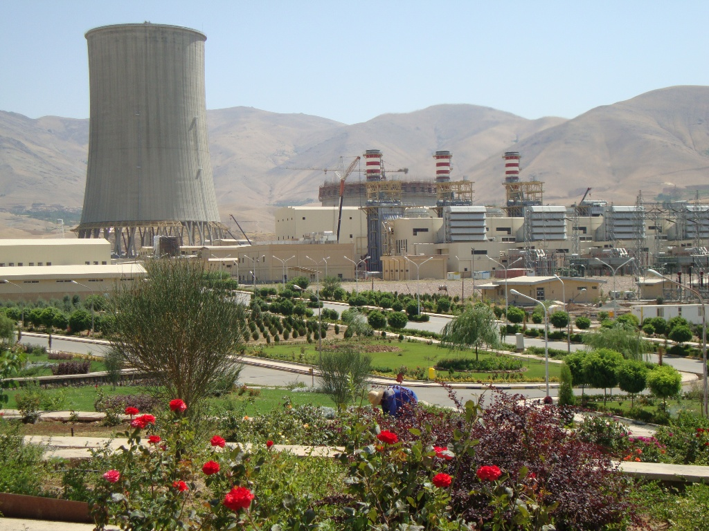
پيش بيني برخي شاخص ها

Slide 30
پيش بيني تراز توليد نيروگاهها و نياز مصرف طي سالهاي 1395 الي 1399
 |  |  |  |  |  | ارقام بر حسب مگاوات
شرح |  |  |  | 1395 | 1396 | 1397 | 1398 | 1399
ظرفيت اسمي |  |  |  | 78113 | 83516 | 90408 | 97991 | 105159
قدرت عملي در پيك |  | حرارتي |  | 49683 | 52146 | 56397 | 61975 | 66309
 |  | غيرحرارتي |  | 11485 | 11970 | 12644 | 14149 | 15533
 |  | جمع |  | 61168 | 64116 | 69041 | 76123 | 81843
قدرت عملي در پيك پس از كسر خروج اضطراري |  |  |  | 51983 | 55542 | 59853 | 65955 | 71515
حداكثر نياز مصرف |  |  |  | 54590 | 57865 | 61337 | 65018 | 68919
تراز توليد و مصرف |  |  |  | 2607- | 2323- | 1484- | 937 | 2596

Slide 31
پيش بيني متوسط سوخت مصرفي معادل گاز طبيعي در نيروگاهها و راندمان طي سالهاي 1395 الي 1399
 |  |  |  | ارقام بر حسب ميليون متر مكعب در روز
شرح |  |  | 1395 | 1396 | 1397 | 1398 | 1399
متوسط سوخت مصرفي معادل گاز طبيعي |  |  | 209 | 237 | 270 | 294 | 302
 |  |  |  | ارقام بر حسب درصد
شرح |  |  | 1395 | 1396 | 1397 | 1398 | 1399
متوسط راندمان الكتريكي نيروگاههاي حرارتي |  |  | 37/7 | 38/5 | 39/2 | 40 | 41

Slide 32
تنگناها، چالش ها، امكانات و قوت ها

Slide 33
تنگناها و چالشها
عدم توازن منابع و مصارف صنعت برق به دليل قيمت گذاري نامناسب برق و به تبع آن، انباشته شدن بدهيها به نيروگاههاي خصوصي، پيمانكاران، سازندگان و بانكها و كاهش شديد منابع لازم جهت سرمايه گذاريهاي جديد خصوصاً از طريق مشاركت بخش غيردولتي
بازده نسبتاً پايين نيروگاهها، تلفات نسبتاً بالا در شبكه توزيع برق و راندمان پايين تجهيزات مصرف كننده برق
عدم بهره گيري مناسب از منابع انرژي تجديدپذير جهت توليد برق
كاهش ذخيره توليد برق به واسطه رشد بالاي مصرف برق و عدم انجام سرمايه گذاريهاي مورد نياز جهت توسعه ظرفيت توليد، انتقال و توزيع برق
بالا بودن شدت مصرف برق به دليل قيمت غيرواقعي برق و پايين بودن سطح فناوري در بخشهاي توليد
شكل گيري الگوي نامناسب مصرف برق در بخشهاي خانگي و تجاري به دليل قيمت غيرواقعي برق
عدم ضمانت اجراي كامل و دقيق استانداردها و معيارهاي مصرف انرژي براي بسياري از تجهيزات و فرآيندهاي مصرف كننده آن در بخشهاي مختلف مصرف به دليل ضعف دستگاههاي نظارتي ذيربط

Slide 34
امكانات و قابليتها
وجود پتانسيل بالاي صرفه جويي در مصرف برق در بخشهاي مختلف مصرف از طريق اجراي سياستهاي قيمتي و غيرقيمتي
امكان اتصال به شبكه برق كشورهاي همسايه و ارتقاء سطح تبادل برق
وجود منابع قابل توجه انرژيهاي تجديدپذير در كشور
وجود نيروي انساني باتجربه و ماهردر بخش براي تحقق اهداف آن
وجود شركتهاي مشاوره و پيمانكار در كشور براي اجراي طرحهاي توسعه بخش
امكان افزايش كارايي در توليد و عرضه برق از طريق پياده سازي سازوكار بازار رقابتي و اجراي سياستهاي مناسب براي جلب مشاركت بيشتر بخش غيردولتي
اجماع قابل توجه نظرات و ديدگاه هاي برنامه ريزان، سياستگذاران، مديران ارشد و مياني و نيز اقشار مختلف مردم بر ضرورت صرفه جويي در مصرف و بهره برداري بهينه از منابع انرژي با توجه به شرايط جديد به وجود آمده با اجراي قانون هدفمندي يارانه ها

Slide 35
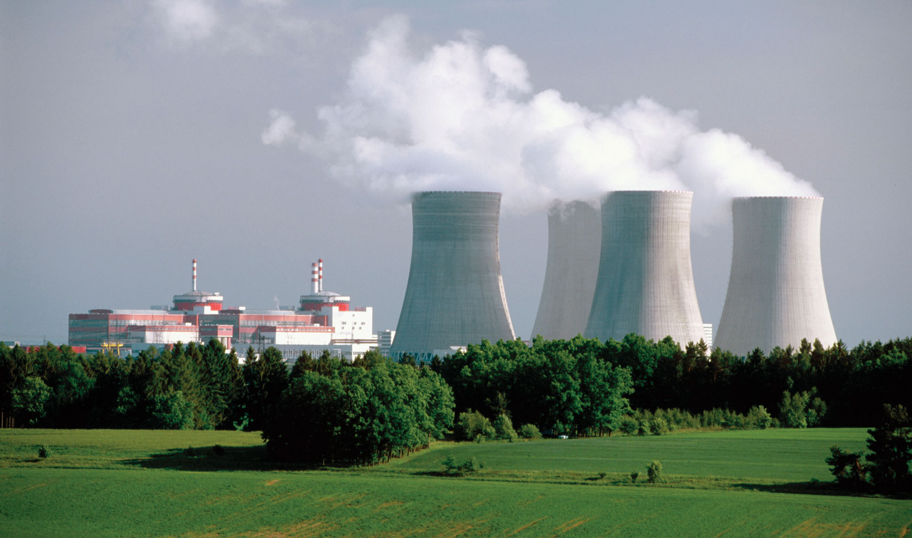
تكاليف بخش برق در برنامه‌ پنجم توسعه و آسيب شناسي كلي آنها

Slide 36
تكاليف بخش برق در برنامه‌ پنجم توسعه و آسيب شناسي كلي آنها
رديف | محور اصلي تكليف | خلاصة عملكرد | دلايل موفقيت يا عدم موفقيت
1 | ماده 125- بند ب: تدوين سندملي راهبرد انرژي كشور | پيش نويس «سند ملي راهبرد انرژي كشور» با همكاري وزارت نيرو و ساير دستگاه هاي متولي امر انرژي كشور و معاونت برنامه ريزي و نظارت راهبردي رييس جمهور تهيه و براي تأييد به هيأت محترم دولت ارسال گرديده است. | اصولاً اجرای مطالعه فنی دربارة طرح جامع انرژی مقدم بر تدوین سند ملی راهبرد انرژی است. زیرا یکی از موضوعات اساسی در تدوین این سند، تعیین اولویت و سهم انواع فناوریها و حاملهای انرژی در تأمین انرژی مورد نیاز در بخشهای مختلف مصرف است. پاسخ به این سوال اساسی مستلزم انجام مطالعات فنی دربارة برنامه ریزی جامع انرژی است که پس از انجام آن، سند ملی راهبرد انرژی باید تدوین شود.

Slide 37
تكاليف بخش برق در برنامه‌ پنجم توسعه و آسيب شناسي كلي آنها
رديف | محور اصلي تكليف | خلاصة عملكرد | دلايل موفقيت يا عدم موفقيت
2 | ماده 125- بند ب- تبصره:تهيه برنامه اجرايي طرح جامع انرژي كشور | پس از تصويب «سند ملي راهبرد انرژي كشور» موضوع بند ب ماده 125 در مجلس محترم شوراي اسلامي امكان شروع به تهيه برنامه اجرايي طرح جامع انرژي كشور توسط وزارتين نيرو و نفت وجود دارد. با اين وجود در حال حاضر همگام با همكاري در تدوين سند ملي راهبردي، به طور مستقل، تهيه برنامه جامع انرژي از طريق مطالعات فني مربوطه در حال انجام مي باشد. | - فقدان پایگاه اطلاعات انرژی مفید برای بخش های مختلف مصرف - فقدان پایگاه اطلاعات فناوری های موجود و نوین انرژی در بخشهای مختلف تولید و مصرف - عدم انطباق نظام آمار انرژی کشور با نظام بین المللی آمارهای اقتصادی (ISIC) - فقدان برنامه های مصوب توسعه بلندمدت بخشی در کشور - فقدان مطالعات فنی کامل در زمینه پتانسیل سنجی فنی و اقتصادی صرفه جویی انرژی در تمام بخشهای مصرف

Slide 38
تكاليف بخش برق در برنامه‌ پنجم توسعه و آسيب شناسي كلي آنها
رديف | محور اصلي تكليف | خلاصة عملكرد | دلايل موفقيت يا عدم موفقيت
3 | ماده133-بندالف: پرداخت يارانه خريد برق از توليدكنندگان برق پراكنده با مقياس كوچك و ظرفيتهاي توليد برق مشتركين با عقد قراردادهاي بلندمدت | سازوكار لازم جهت عقد قرارداد خريد تضميني برق به ميزان 2350 مگاوات از توليدكنندگان برق پراكنده به مدت پنـج سال به همراه پرداخت پول سوخت ايجاد شده است. قراردادهاي خريد تضميني مولدهاي مقياس كوچك با قيمت 354 ريال باضافه 25 درصد قيمت گاز كه جمعاً بيشتر از قيمت فروش به بازار برق است منعقد مي­شود طي سال 92 تعداد 47 قرارداد جديد با ظرفيت 519 مگاوات با توليدکنندگان پراکنده برق منعقد گرديده است. طي اين سال درمجموع بابت خريد 546846 مگاواتساعت برق توليدي مولدهاي مقياس کوچک معادل 478197 ميليون ريال پرداخت شده است. | - نبود منابع مالی کافی و مطمئن به دلیل عدم برگشت درآمد حاصل از فروش نیروگاهها به صنعت برق. استقبال كم سرمايه گذاران خصوصي از خريد نيروگاهها موضوع خرید برق از تولیدکنندگان برق پراکنده را می بایست جدا از موضوع تبدیل نیروگاههای گازی به سیکل ترکیبی در قانون مطرح کرد تا تحت الشعاع آن قرار نگیرد.

Slide 39
تكاليف بخش برق در برنامه‌ پنجم توسعه و آسيب شناسي كلي آنها
رديف | محور اصلي تكليف | خلاصة عملكرد | دلايل موفقيت يا عدم موفقيت
4 | ماده133-بندالف و تبصره آن: تبديل تا 12000 مگاوات نيروگاههاي گازي به سيكل تركيبي و حمايت از تبديل نيروگاههاي گازي خصوصي به سيكل تركيبي | احداث 11 واحد بخش بخار براي تبديل حدود 3200 مگاوات نيروگاه گازي موجود به سيكل تركيبي. همچنين تمامي نيروگاههايي که طي سال 92 احداث شده‌اند از نوع سيکل ترکيبي مي‌باشند. | - نبود منابع مالی کافی و مطمئن به دليل عدم برگشت درآمد حاصل از فروش نيروگاهها به صنعت برق - بهتر می بود که این اقدام براساس درآمد حاصل از صرفه جویی در سوخت با نرخ واقعي به دلیل تبدیل نیروگاه­های گازی به سیکل ترکیبی تأمین مالی می شد. - با افزایش قیمت برق به مقدار واقعی آن و نیز تحویل سوخت به نیروگاهها به قیمت واقعی، نیروگاهها برای تبدیل واحد گازی به سیکل ترکیبی انگیزه کافی خواهند داشت.

Slide 40
تكاليف بخش برق در برنامه‌ پنجم توسعه و آسيب شناسي كلي آنها
رديف | محور اصلي تكليف | خلاصة عملكرد | دلايل موفقيت يا عدم موفقيت
5 | ماده 133- بند ب و تبصره آن: انعقاد قراردادهاي بلندمدت خريد تضميني برق توليدي از منابع انرژي‌هاي نو با اولويت خريد از بخشهاي خصوصي و تعاوني | دستورالعمل اين بند طي مصوبه شماره 100/37732 مورخ 1391/5/8 شوراي اقتصاد ابلاغ گرديد. قرارداد خريد برق مبادله شده نيروگاه هاي تجديدپذير غيردولتي تا انتهاي سال 1391 معادل 591/17 مگاوات شامل 569 مگاوات بادي، 10 مگاوات خورشيدي، 12 مگاوات زيست توده و 0/17 مگاوات برقابي كوچك مي‌باشد. طي سال 92 دو عدد قرارداد خريد تضميني برق به ظرفيت جمعاً 104 مگاوات با شرکتهاي؛ مولد نيروي نسيم سينا و فاضلاب استان تهران منعقد شده است. | - نبود منابع مالی کافی و مطمئن برای خرید برق از منابع تجدیدپذیر با قیمت حمایتی و اتکاء صرف منابع مالی تعریف شده به صنعت برق و عدم حمایت این منابع از طرف اقتصاد ملی با وجود مزیت قابل توجه برق حاصل از منابع تجدیدپذیر برای اقتصاد ملی مثل کاهش آلایندگی و صرفه جویی در مصرف سوخت - فقدان ضمانت دولتی برای تضمين اصل سرمايه براي سرمایه گذاری خارجی در تولید برق از منابع تجدیدپذیر - نبود آیین نامه اجرایی و دستورالعمل های فنی برای راهنمایی سرمایه گذاران خصوصی در احداث نيروگاه هاي كوچك (زير 5 كيلووات) - طولانی شدن فرآیند اخذ عاملیت بانکها برای سرمایه گذاران - عدم پذیرش قراردادهای تضمینی خرید برق بین وزارت نیرو و تولیدکنندگان، توسط بانکهای عامل به عنوان وثيقه

Slide 41
تكاليف بخش برق در برنامه‌ پنجم توسعه و آسيب شناسي كلي آنها
رديف | محور اصلي تكليف | خلاصة عملكرد | دلايل موفقيت يا عدم موفقيت
6 | ماده 133- بند ج: حمايت از توسعه نيروگاههاي با مقياس كوچك توليد برق توسط بخشهاي خصوصي و تعاوني | براساس دستورالعمل توسعه مولد مقياس كوچك موضوع نامه شماره 52504/350 مورخ 1387/7/30معاون امور برق و انرژي با نيروگاه مقياس كوچك قرارداد منعقد مي‌شود (با نرخ حمايتي). طي سال 92 و به موجب ابلاغيه شماره 92/33562/350 مورخ 92/8/5 ، نرخ پايه براي عقد قرارداد تبديل انرژي معادل 715 ريال تعيين گرديده است. | نبود منابع مالی کافی و مطمئن

Slide 42
تكاليف بخش برق در برنامه‌ پنجم توسعه و آسيب شناسي كلي آنها
رديف | محور اصلي تكليف | خلاصة عملكرد | دلايل موفقيت يا عدم موفقيت
7 | ماده 133- بند د و تبصره آن: افزايش ظرفيت توليد از طريق سرمايه گذاري عمومي، خصوصي و تعاوني اعم از داخلی و خارجی | تا پايان سال 91 به ميزان 1294 مگاوات نيروگاه از طريق سرمايه گذاري بخش خصوصي و 1706 مگاوات از طريق بخش دولتي و جمعا معادل 3000 مگاوات بهره برداري شده است. طي سال 92 جمعاً 1338 مگاوات افزايش ظرفيت نيروگاهي محقق شده است که از اين مقدار 544 مگاوات آن از طريق سرمايه‌گذاري بخش خصوصي و 794 مگاوات از طريق سرمايه‌گذاري بخش دولتي صورت گرفته است. | - مشخص نشدن منابع تأمین مالی در این ماده - کاهش انگیزه بخش خصوصی برای سرمایه گذاری در صنعت برق به دلیل عدم پرداخت به موقع تعهدات دولت و نیز پایین بودن قیمت خرید برق از نیروگاههای خصوصی در بازار برق - کمبود منابع مالی برای احداث نیروگاههای دولتی - شکل نگرفتن بازار گواهی ظرفیت و قراردادهای دو جانبه

Slide 43
تكاليف بخش برق در برنامه‌ پنجم توسعه و آسيب شناسي كلي آنها
رديف | محور اصلي تكليف | خلاصة عملكرد | دلايل موفقيت يا عدم موفقيت
8 | ماده 133-بند ه: صدور مجوز صادرات و عبور برق براي نيروگاههاي خصوصي و تعاوني با سوخت غيريارانه اي | ابلاغ دستورالعمل طي مصوبه شماره 92/24426/30/100 مورخ 1392/5/5 صورت گرفته است. طي سال 92 شرکت خصوصي انرژي گستر جم مالک نيروگاه خصوصي با ظرفيت 500 مگاوات طي مجوز 92/16696/350 اجازه صدور 20% برق توليدي خود را کسب نمود. | مشخص نبودن نرخ سوخت یارانه ای ( این نرخ هنوز توسط وزارت نفت اعلام نشده است).
9 | ماده 133-بند و: خريد برق از نيروگاههاي خارج از مديريت وزارت نيرو براساس دستورالعمل شوراي اقتصاد | دستورالعمل مربوطه طي مصوبه شماره 114078 مورخ 1392/5/5 ابلاغ گرديده است. طي سال 92 جمعاً به ظرفيت 5808 مگاوات قرارداد خريد تضميني برق با نيروگاهها منعقد شده است. | تأخیر در اعلام نرخ از طرف شوراي اقتصاد با توجه به ابلاغ اخير دستورالعمل مزبور

Slide 44
تكاليف بخش برق در برنامه‌ پنجم توسعه و آسيب شناسي كلي آنها
رديف | محور اصلي تكليف | خلاصة عملكرد | دلايل موفقيت يا عدم موفقيت
10 | ماده 133-بند ز: خريد يا صدور مجوز صادرات انرژي بازيافت شده از کاهش تلفات انرژي برق در شبكه انتقال و توزيع توسط بخش خصوصي | فعاليتهاي انجام شده: پيگيري قيمت متوسط خريد برق از بازار عمده فروشي، تهيه پيش نويس قرارداد غيرنمونه خريد انرژي بازيافت شده و اخذ نقطه نظر واحدهاي تخصصي براي ارسال به كميته قراردادهاي غيرنمونه. دستورالعمل اين بند طي مصوبه شماره 100/37665مورخ 1391/5/8 شوراي اقتصاد ابلاغ گرديد.آيين نامه اجرايي اين بند طي نامه شماره 91/13903/20/10 مورخ 91/2/17 ابلاغ شده است. و تا حال حاضر پيشنهادات 20 شركت توزيع و همچنين ارسال گزارشها به مشاور جهت بررسي تا سقف قرارداد موجود اخذ شده است. دستورالعمل انتخاب مناطق نمونه به شماره91/3138/63 مورخ 91/3/28 به تصويب رسيده است. طي سال 92 و به دليل عدم استقبال بخش خصوصي، درخواست اصلاح مصوبه شوراي اقتصاد به وزارت نيرو ارسال شده است. همچنين کليات 2 طرح پيشنهادي به تصويب رسيده است و در مرحله فراخوان جذب سرمايه گذار مي‌باشد. | - به دلیل هزینه بالای اقدامات مربوط به کاهش تلفات، نرخ مصوب شورای اقتصاد برای خرید انرژی بازیافت شده به قدر کافی برای سرمایه گذاران بخش خصوصی جذاب نیست. - به دلیل دولتی بودن شرکتهای توزیع و عدم انتفاع از اجرای این ماده، انگیزه ای برای اجرای آن ندارند. -منابع مالي مورد نياز اين ماده تعريف نشده است.

Slide 45
تكاليف بخش برق در برنامه‌ پنجم توسعه و آسيب شناسي كلي آنها
رديف | محور اصلي تكليف | خلاصة عملكرد | دلايل موفقيت يا عدم موفقيت
11 | ماده133-بند ح: افزايش قيمت انرژي براي واحدهاي داراي مصرف سوخت سالانه بيش از دوهزار مترمكعب معادل نفت كوره يا قدرت بيش از دوهزار مگاوات | الگوي مصرف صنايع توليد آلومينيوم، آهک، گچ و سيمان، شيشه جام و ظروف شيشه‌اي، قند و شکر و توليد خمير کاغذ تهيه شده است. | مهمترین مانع اجرای این ماده کمبود اعتبار و امکانات سازمان ملی استاندارد است. طبق قانون، تدوین و بازنگری استانداردها و نظارت بر اجرای آنها به عهده این سازمان است و وزارتخانه های نفت و نیرو برای پیشبرد وظایف آن در بخش انرژی کمک می کنند.

Slide 46
تكاليف بخش برق در برنامه‌ پنجم توسعه و آسيب شناسي كلي آنها
رديف | محور اصلي تكليف | خلاصة عملكرد | دلايل موفقيت يا عدم موفقيت
12 | ماده134:اعمال مشوقهای مالی جهت رعایت الگوی مصرف و بهینه‌سازی مصرف انرژی، تولید محصولات کم‌مصرف و با استاندارد بالا | با توجه به عدم تامين منابع مالي مورد نياز اين ماده ( عدم وجود منابع مالي از طريق قانون هدفمندي يارانه ها و همچنين بدهي­هاي وزارت نيرو ) عملا اين ماده اجرائي نشده است. با اين وجود وزارتخانه هاي نيرو و نفت از مفاد مشابه در بودجه­هاي سنواتي در قالب طرح يارانه سود تسهيلات و همچنين وجوه اداره شده براي اعمال مشوقهاي مالي به توليد كنندگان تجهيزات انرژي­بر و متقاضيان اجراي طرحهاي صرفه­جوئي انرژي در صنايع استفاده نموده­اند. نمونه­اي از آن كمك مالي به توليد كنندگان يخچال و فريزر و كولرهاي آبي براي ارتقاء راندمان و كاهش مصرف انرژي بوده است. همچنين برخي اقدامات تعرفه‌اي نيز به شرح زير به منظور تشويق مشترکين به اصلاح الگوي مصرف اعمال مي‌گردد: اعمال نرخ هاي پلکاني قيمت برق برحسب ميزان کل مصرف هر مشترک اعمال نرخ هاي متفاوت در ساعات مختلف شبانه روز برحسب کم باري، ميان باري و اوج بار اعمال نرخ هاي متفاوت در فصول مختلف سال (تابستان و ساير فصول) اعمال تخفيفات قيمتي به منظور تشويق مشترکين( به ويژه صنعتي) به انتقال مصرف به روزهاي جمعه اعمال تخفيفات قيمتي به مشترکين کشاورزي در ازاي عدم مصرف برق در ساعات اوج مصرف از 15 خرداد تا 15 شهريور | - عدم تخصيص منابع مالي تعريف شده براي اين ماده

Slide 47
تكاليف بخش برق در برنامه‌ پنجم توسعه و آسيب شناسي كلي آنها
رديف | محور اصلي تكليف | خلاصة عملكرد | دلايل موفقيت يا عدم موفقيت
13 | ماده 134 -تبصره دو: انعقاد قرارداد با شركتهاي خدمات انرژي براي صرفه جويي در مصرف انرژي | با وجود تصويب آئين نامه اجرايي براي اين تبصره در هيئت وزيران، تاكنون اين تبصره بصورت مناسب اجرائي نشده است. | - عدم وجود شركتهاي خدمات انرژي قوي كه ريسك سرمايه گذاري و باز دريافت سرمايه خود از محل صرفه جوئي را تقبل نمايند. - عدم حمايت شركتهاي بيمه براي پوشش ريسك اجراي اين گونه پروژه­ها توسط شركتهاي خدمات انرژي - انگيزه پايين ساختمان هاي دولتي براي صرفه جويي در مصرف انرژي به دليل عدم انتفاع مستقيم از نتايج آن

Slide 48
تكاليف بخش برق در برنامه‌ پنجم توسعه و آسيب شناسي كلي آنها
رديف | محور اصلي تكليف | خلاصة عملكرد | دلايل موفقيت يا عدم موفقيت
14 | ماده 134 -تبصره سه:تجهيز مشترکین کشور به کنتور هوشمند | مطالعات كامل نصب كنتورهاي هوشمنـد انجام شده و در اين راستا مناقصه اي جهت تعيين پيمانكاران EPC براي نصب يك ميليون كنتور در كشور برگزار گرديده است. پيمانكار مورد نظر انتخاب شده و در شرف نصب كنتورهاي هوشمند مي باشد. طي سال 92 اقدامات زير انجام شده است: - تهیه گزارش تخصصی با موضوع "امنیت اطلاعات در سیستم های اندازه گیری هوشمند” - پیگیری و هماهنگی جهت تدوین روش تولید نرم افزار ملی و تدوین الگوریتم های مربوط به نرم افزارهای کاربردی طرح فهام - پیگیری و هماهنگی جهت تدوین پیش نویس آئین نامه ها و دستورالعملهای مرتبط با مباحث اقتصادی و حقوقی طرح فهام - بررسی راهکار تحقق قابلیت همکاری اجزای سیستم (Interoperability) -پیگیری و هماهنگی جهت پیاده سازی سیستم AMI در مناطق نمونه - هماهنگی جهت تایید و تست کنتور و سیستم هوشمند از طریق پژوهشگاه نیرو - تدوین نقشه راه امنیت فهام - تدوین سند مدیریت مخاطرات برای مشترکین دیماندی بدون امکان قطع و وصل از راه دور - تدوین سند مدیریت مخاطرات برای مشترکین عادی با امکان قطع و وصل از راه دور - برگزاری دوره های آموزشی امنیت طرح فهام - هماهنگی برای ایجاد آمادگی در تولیدکنندگان داخلی کنتور و شرکت های مرتبط با طرح - نظارت بر پیاده سازی سیستم AMI در مناطق نمونه- هماهنگی و تنظیم برنامه اجرایی برای پیاده سازی شبکه هوشمند در سطح کشور – آگاه سازی و فرهنگ سازی طرح فهام | - عدم وجود زیرساختهای ارتباطی و پروتکلهای امنیت اطلاعات - عدم تأمین منابع مالی مورد نیاز

Slide 49
تكاليف بخش برق در برنامه‌ پنجم توسعه و آسيب شناسي كلي آنها
رديف | محور اصلي تكليف | خلاصة عملكرد | دلايل موفقيت يا عدم موفقيت
15 | ماده 138: امكان واگذاري يا فروش گواهي كاهش انتشار(آلايندگي) براي كليه سازمانها و شركتهاي مشمول برنامه | ثبت 4 مورد پروژه CDM و يك مورد در دست بررسي است. ولي تاكنون هيچ گونه CER به وزارت نيرو تعلق نگرفته است. | طبق پروتکلهای بین المللی، 95% درآمد حاصل از اجرای پروژه های CDM به صاحب پروژه و بقیه به سازمان محیط زیست تعلق می گیرد. اما در ایران 70% به صاحب پروژه و 30% به خزانه دولت تعلق می گیرد. بدین ترتیب، با کاهش درآمد پروژه، از جذابیت آن کاسته شده فاقد توجیه اقتصادی می گردد.

Slide 50
تكاليف بخش برق در برنامه‌ پنجم توسعه و آسيب شناسي كلي آنها
رديف | محور اصلي تكليف | خلاصة عملكرد | دلايل موفقيت يا عدم موفقيت
16 | ماده 139: ايجاد زمينه توليد پنج هزارمگاوات انرژي خورشيدي و بادي به منظور توسعه كاربرد انرژيهاي پاك |  | - به نظر می رسد در تهیه و تنظیم سهم مذکور مطالعات کارشناسی كافي انجام نشده و در تعيين آن به توان بالقوه و بالفعل كشور در اين زمينه توجه نشده است و لذا ارقام تعيين شده در عمل غيرممكن به نظر مي رسد. - عدم تهیه و تصویب آیین نامه اجرایی برای این ماده قانونی و فقدان مخاطب معین برای انجام تکلیف قانونی مذکور - منابع مورد اشاره در متن قانون(وجوه اداره شده و یارانه سود تسهیلات) به تنهایی تکافوی اجرای قانون را نخواهد داشت بلکه می بایست موضوع منابع خرید برق نیز حل گردد و بعبارت دیگر همه مشکلات ذکر شده در اجرای درست بند ب ماده 133 قانون برنامه پنجم توسعه از جمله نبود مکانیزم پایدار و مطمئن برای تامین نقدینگی مورد نیازمابه التفاوت بهای برق خریداری شده در عدم اجرای این قانون موثر بوده است. - فقدان زیر ساختهای لازم جهت توسعه انرژیهای تجدیدپذیر از جمله: مراکز تخصصی و تحقیقات کاربردی توسعه فن آوری، اطلس های منابع تجدیدپذیر، آزمایشگاههای مرجع و استانداردهای لازم، مراکز آموزشی مرتبط و نبود رشته های تخصصی - متناسب نبودن مقررات مربوطه با هدف گذاری انجام شده از جمله تعرفه گمرکی، مالیات، صادرات و واردات تجهیزات و غیره در مورد مبدلهای تجدیدپذیر به کشور

Slide 51
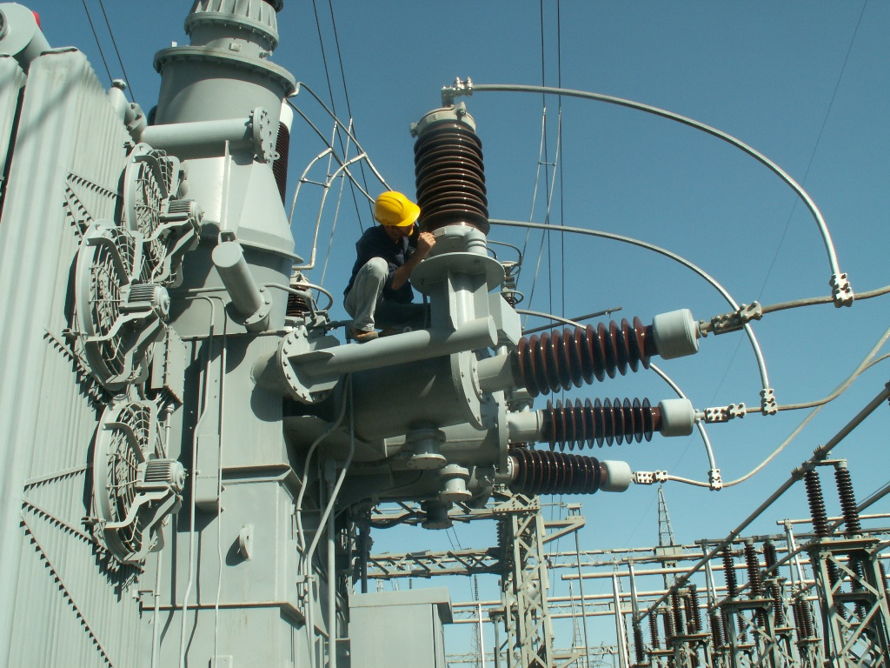
بخش برق در برنامه ششم توسعه

Slide 52
هدف كلي اول و راهبردها و سياست هاي مرتبط با آن
هدف كلي: تأمين برق مطمئن و پايدار همراه با افزايش بهره وري
راهبرد ها:
بهينه سازي زنجيره توليد، انتقال و توزيع برق
بهبود اقتصادي صنعت برق
سياست هاي اجرايي:
توسعه ظرفيت هاي مورد نياز متناسب با تقاضاي مديريت‌‌شده
گسترش مشاركت بخش هاي غيردولتي در صنعت برق
افزايش بهره وري در صنعت برق
اصلاح نظام اقتصادي و مالي و جذب منابع مالي مورد نياز براي توسعه صنعت برق

Slide 53
هدف كلي دوم و راهبردها و سياست هاي مرتبط با آن
هدف كلي: بهينه سازي مصرف و مديريت تقاضاي انرژي
راهبردها:
اصلاح الگو و مديريت مصرف و تقاضاي انرژي
ارتقاء سطح فناوري در مصرف برق
سياست هاي اجرايي:
توسعه و ارتقاء سطح استانداردهاي مصرف برق و عرضه تجهيزات برقي
بهبود امنيت شبكه برق از طريق كنترل مصرف

Slide 54
هدف كلي سوم و راهبردها و سياست هاي مرتبط با آن
هدف كلي: توسعه متوازن و پايدار بخش برق
راهبردها:
تنوع بخشي به منابع اوليه انرژي و فناوري هاي توليد برق
ارتقاء توانمندي در توليد برق از انرژي‌هاي تجديدپذير
كاهش انتشار آلاينده‌هاي زيست‌محيطي
سياست هاي اجرايي:
گسترش مشاركت بخش غيردولتي در توليد برق از منابع تجديدپذير
خريد تضميني برق توليدي از منابع تجديدپذير
تأمين منابع و حمايت مالي از توسعه انرژي‌هاي تجديدپذير

Slide 55
احكام

Slide 56
حكم متناظر با هدف كلي اول
1) به منظور ايجاد تنوع در تأمين و عرضه انرژي كشور، توليد برق متناسب با تقاضاي مديريت شده، بهينه سازي و ارتقاء بهره‌وري در زنجيره توليد، انتقال، توزيع برق و در راستاي توسعه پايدار و بلند‌مدت كشور:
الف- به وزارت نیرو اجازه داده می‌شود میانگین قیمت فروش داخلی برق را سالانه حداقل 25% افزایش دهد به گونه­ای که حداکثر تا پایان برنامه ششم توسعه، معادل قیمت تمام شده آن باشد. مادامی که فروش برق به قیمتی کمتر از قیمت تمام شده تعیین شود، سازمان مديريت و برنامه ريزي كشور مکلف است مابه‌التفاوت قیمت تکلیفی با قیمت تمام شده را از محل منابع عمومی در بودجه سنواتی درج و به وزارت نيرو يا شركتهاي تابعه مربوطه پرداخت و یا با درخواست وزیر نیرو با بدهی‌‌ها و مالیات­های پرداختنی صنعت برق تهاتر نماید.
تبصره 1- دولت مکلف است کلیه معافیتها و تخفیفات مبتنی بر قوانین و مقررات در واگذاری انشعاب و یا فروش برق را از محل درآمد عمومی تأمین اعتبار و در قالب بودجه سنواتی، به وزارت نيرو پرداخت نمايد.
تبصره 2- از ابتداي برنامه ششم توسعه، اعمال تعرفه‌هاي يارانه‌اي صرفاً براي مصارف كشاورزي و خانگي كمتر از الگوي مصرف، مجاز است.

Slide 57
حكم متناظر با هدف كلي اول (ادامه)
ب- وزارت نیرو مجاز است براي متقاضيان بخش غيردولتي احداث نيروگاه، مجوز صادر نمايد و متناسب با نیاز مصرف مدیریت شده، در طول برنامه نسبت به افزایش ظرفیت نیروگاه‌ها از طریق سرمایه گذاری بخشهای عمومی، تعاونی و خصوصی اعم از داخلی و خارجی به صورت روشهای متداول سرمایه گذاری از جمله ساخت، بهره‌برداری و مالكيت (BOO) و ساخت، بهره‌برداری و انتقال (BOT) و یا از محل منابع داخلی شرکتها اقدام نماید. صندوق توسعه ملي موظف است منابع مورد نیاز این طرحها را با اولویت بالا تخصیص دهد. نرخ خرید تضمینی برق باید به گونه­ای تعیین گردد که نرخ بازگشت سرمایه داخلی پروژه در حد قابل قبول صندوق توسعه ملی باشد.

Slide 58
حكم متناظر با هدف كلي اول (ادامه)
ج- دولت مکلف است سالانه اعتبار مورد نیاز جهت احداث و تقویت شبکه‌هاي انتقال، فوق توزیع وتوزيع برق و نیز تأمین برق شهرک‌های صنعتی، چاههاي كشاورزي و متقاضیان را به ميزان معادل ريالي یک میلیارد یورو در بودجه سنواتی لحاظ و به وزارت نيرو پرداخت نماید.
د- حداقل 75 درصد منابع حاصل از فروش نيروگاه‌ها مستقیماً در اختیار وزارت نيرو و يا شركتهاي تابعه مربوطه قرار داده می‌شود تا صرف تکمیل پروژه‌های نیمه‌تمام نيروگاهي و یا احداث شبکه‌های انتقال و فوق توزیع گردد. در اجرای این موضوع، مفاد ماده 29 قانون اجرای سیاستهای کلی اصل 44 قانون اساسی، لازم الرعایه نمی‌باشد.

Slide 59
حكم متناظر با هدف كلي اول (ادامه)
هـ- به وزارت نيرو اجازه داده مي‌شود صددرصد منابع حاصل از واگذاري ظرفيت‌هاي مازاد شبكه فيبر نوري صنعت برق را صرف سرمايه‌گذاري در توسعه شبكه‌هاي انتقال و فوق توزيع برق نمايد. منابع موضوع اين بند، درآمد شركت‌هاي تابعه و وابسته وزارت نيرو محسوب نمي‌گردد.
و- شركت‌هاي تابعه وزارت نيرو مجازند با متقاضیان بخش غیردولتی، به منظور جایگزینی نیروگاههای فرسوده و با راندمان پايين با نیروگاههای جدید حرارتی با راندمان بالا و بازتواني نيروگاه‌هاي بخار و كاهش تلفات برق، قرارداد بیع متقابل منعقد نمایند. دولت مكلف است منابع مورد نیاز این قراردادها را از محل سوخت صرفه‌جویی شده تأمین و پرداخت نماید.

Slide 60
حكم متناظر با هدف كلي اول (ادامه)
ز- وزارت نيرو مكلف است ضمن راه‌اندازي بازار گواهي ظرفيت، سازوكار لازم را جهت تأمين برق متقاضيان مگاواتي از طريق بورس انرژي يا عقد قرارداد بين عرضه‌كنندگان برق غيردولتي و متقاضيان ايجاد نمايد.
ح- از ابتداي برنامه ششم توسعه، تعرفه برق مصرفي دستگاه‌هاي اجرايي موضوع ماده 5 قانون مديريت خدمات كشوري، معادل متوسط نرخ خريد تضميني برق از نيروگاه‌هاي تجديدپذير تعيين مي گردد.
ط- دولت مکلف است به‌منظور پرداخت مطالبات پیمانکاران و فروشندگان خصوصی برق نسبت به انتشار اسناد خزانه اسلامی با سررسید 3 ساله اقدام نماید. اسناد مذکور قابلیت معامله در بازار ثانویه را دارا می‌باشند و به عنوان ضمانت شرکت در مناقصات و سایر تضامین، قابل پذیرش بوده و وزارت اقتصاد و امور دارایی موظف است در وصول مالیات و یا بابت اقساط واگذاریها، این اسناد را به جای وجه نقد دریافت نماید. بازپرداخت اسناد مذكور در سررسيد از محل مابه‌التفاوت قيمت تمام شده برق و قيمت فروش تكليفي توسط دولت صورت مي‌پذيرد.

Slide 61
حكم متناظر با هدف كلي دوم
2) در راستاي صرفه‌جويي و اصلاح الگوي مصرف برق و انرژي، حفظ ذخاير انرژي كشور و حفاظت از محيط زيست:
الف) از ابتداي برنامه ششم توسعه، واردات كليه تجهيزات انرژي‌بر برقي با رده‌بندي برچسب انرژي كمتر از A ممنوع است و گمرك جمهوري اسلامي ايران با همكاري سازمان ملي استاندارد موظف است به نحوي برنامه‌‎‌‌ريزي كند كه از واردات اين نوع تجهيزات جلوگيري شود.
ب) سازمان ملي استاندارد ايران موظف است آخرين اطلاعات برچسب مصرف انرژي را به صورت ماهانه منتشر نموده و کلیه اطلاعات مربوط به نتایج آزمون‌های آزمایشگاه‌های معتبر و نتایج حاصل از معیارهای مصرف انرژی در فرایندها را در اختيار وزارتخانه‌هاي نفت و نيرو جهت بازنگري استانداردها و درج در سايت‌هاي خود براي اطلاع‌رساني عمومي قرار دهد.
ج) سازمان ملي استاندارد ايران موظف است سازوكار لازم و مناسب را براي تشويق بخش خصوصي جهت ساخت و توسعه آزمايشگاههاي همكار برچسب انرژي در سراسر كشور، ايجاد نمايد.

Slide 62
حكم متناظر با هدف كلي دوم (ادامه)
د) وزارت راه و شهرسازي موظف است با همكاري وزارتخانه‌هاي نفت، نيرو، کشور، صنعت، معدن و تجارت، سازمان ملي استاندارد ايران و سازمان مديريت و برنامه‌ريزي كشور نسبت به تدوين مقررات و ضوابط مربوط به رعايت استانداردهاي مصرف انرژي در ساختمانهاي موجود(طرح برچسب انرژي) در بخش دولتي و عمومي و اعمال روشهاي تشويقي در مورد ساختمانهاي موجود مسكوني و غيرمسكوني خصوصي اقدام نمايد.
تبصره 1 : برچسب انرژي براي ساختمان‌ها بايد در برگيرنده شاخص‌هاي لازم براي معماری ساختمان(پوسته و جداره)، تاسيسات مکانیکی و برقی باشد به ‌نحوي كه الگوي مناسبي براي رده‌بندي و اصلاح رفتار مصرف‌كنندگان ارائه نمايد.
تبصره 2 : شاخص‌های لازم برای بخش‌های تأسیسات مکانیکی و برقی باید در برگیرنده کلیه مصارف برق و گازطبیعی به ازاء هر مترمربع زیربنای ساختمان بوده و تلفیقی از رفتار پوسته و جداره‌ها، تجهیزات مکانیکی و برقی ساختمان باشد. مصارف برق و گازطبیعی مازاد بر الگوی مصرف، مشمول حداقل صددرصد(100%) افزایش قیمت خواهد شد. وجوه اضافی اخذ شده به حساب درآمد عمومی نزد خزانه‌داری کل واریز و براساس ماده 73 قانون اصلاح الگوي مصرف انرژي، هزینه می‌شود.

Slide 63
حكم متناظر با هدف كلي دوم (ادامه)
هـ - قيمت انرژي براي واحدهاي مصرف‌كننده انرژي كه مصرف ساليانه سوخت آنها بيش از يك‌هزار مترمكعب معادل نفت‌كوره و يا قدرت مورد استفاده آنها بيش از يك مگاوات است، در صورت عدم رعايت استانداردها و معيارهاي مصرف انرژي پس از انقضاي مهلت از سوی دستگاه اجرایی مربوطه افزایش می‌یابد. آيين‌‌نامه اجرايي اين ماده، حداكثر ظرف مدت شش‌ماه از ابتداي برنامه به پيشنهاد مشترك وزارتخانه‌هاي نفت و نيرو به تصويب شوراي اقتصاد مي‌رسد.
و- به منظور افزايش امنيت و قابليت اطمينان تأمين برق كشور در ساعات اوج مصرف، كليه مشتركين بويژه وزارتخانه‌ها و مشتركين صنعتي و كشاورزي موظفند حداقل به ميزان 300 ساعت در سال، مصرف خود را براساس برنامه زمانبندي و به مقداري كه توسط شركت‌هاي توانير يا برق منطقه‌اي يا توزيع نيروي برق تعيين مي گردد، كاهش دهند.
تبصره 1 : مشتركين مزبور در صورت اعلام همكاري داوطلبانه در كاهش مصرف برق بيش از سهميه تعيين شده، از مشوق هاي مصوب وزارت نيرو استفاده خواهند كرد.

Slide 64
حكم متناظر با هدف كلي دوم (ادامه)
ز- به ‌منظور حذف انشعابات غیرمجاز برق و ارتقاء خدمات‌رساني و حفظ امنیت شبکه در سکونت‌گاههای غیررسمی و كاهش تلفات برق، شرکت‎های توزیع نیروی برق مکلفند نسبت به برقراری انشعاب موقت در این مناطق اقدام نمایند. انشعاب موقت برای استفاده‎کنندگان هيچگونه حقي ایجاد نمی كند.

Slide 65
حكم متناظر با هدف كلي سوم
3) به منظور توسعه کاربرد و افزایش سهم تولید برق از نیروگاههاي تجدیدپذیر (شامل برق آبي كوچك)، تنوع بخشی در توليد و عرضه انرژی كشور، کاهش انتشار آلاینده‌های زیست‌محیطی و تقويت دانش بومي مرتبط با اين نوع نيروگاه‌ها:
الف- دولت مکلف است به گونه‌ای برنامه‌ریزی نماید که سهم این نوع نیروگاه‌ها، با اولويت سرمايه‌گذاري توسط بخش غيردولتي و با حداكثر استفاده از تجهيزات ساخت داخل، تا پایان برنامه ششم توسعه به حداقل 5% ظرفیت منصوبه برق کشور برسد.
ب- وزارت نیرو موظف است نسبت به خرید برق توليدي از منابع تجدیدپذیر بر اساس تعرفه‌هاي مصوب اقدام نموده و يا مجوز صادرات به ميزان برق توليدي از منابع تجدیدپذیر را اعطا نمايد. نرخ خريد برق توليدي از اين منابع در صورت استفاده از تجهيزات ساخت داخل متناسب با سهم اين تجهيزات تا سقف 15% قابل افزايش است.

Slide 66
حكم متناظر با هدف كلي سوم (ادامه)
ج- وزارت نيرو مجاز است منابع مالي مورد نياز براي توسعه و خريد انرژي‌هاي تجديدپذير را با اخذ عوارض از كليه مصرف‌كنندگان برق به‌جز مشتركين روستايي تأمين نمايد. ميزان عوارض مربوطه، هر ساله توسط وزارت نيرو پيشنهاد و به تصويب هيئت وزيران مي رسد. وجوه حاصل از عوارض با قابليت انتقال به سنوات بعد به حساب شركت توانير و يا سازمان انرژي‌هاي نو ايران نزد خزانه‌داري كل واريز مي‌گردد تا صرفاً بابت پرداخت مابه‌التفاوت نرخ خريد برق از نيروگاه‌هاي تجديدپذير نسبت به نرخ فروش تكليفي و تحقيق و توسعه انرژي‌هاي تجديدپذير هزينه شود.

Slide 67
حكم متناظر با هدف كلي سوم (ادامه)
د- وزارت نیرو مكلف است اعطاي مجوز احداث نیروگاه‌های حرارتی غيردولتي با ظرفیت 100 مگاوات و بیشتر را به احداث همزمانِ‍‎‏ معادل 3% از ظرفيت اسمي آن نيروگاه از منابع تجدیدپذیر و يا خريد و ارائه گواهي ظرفيت از منابع تجديدپذير منوط نمايد.
تبصره 1: وزارت نيرو موظف است نسبت به خريد برق توليدي اين سرمايه‌گذاران از منابع تجديدپذير براساس تعرفه هاي مصوب اقدام نمايد.
تبصره 2: اين نيروگاه‌ها در صورت عدم توليد برق تجديدپذير مطابق مجوز اعطا شده، در سالهاي عدم توليد مشمول پرداخت عوارض مي‌گردند. ميزان عوارض براساس ضريب توليد متوسط نيروگاه‌هاي تجديدپذير غيردولتي و نصف متوسط نرخ خريد از اين نيروگاه‌ها در سال قبل محاسبه مي‌شود. وجوه حاصل از عوارض با قابليت انتقال به سنوات بعد به حساب شركت توانير و يا سازمان انرژي‌هاي نو ايران نزد خزانه‌داري كل واريز مي‌گردد تا صرفاً بابت پرداخت مابه‌التفاوت نرخ خريد برق از نيروگاه‌هاي تجديدپذير نسبت به نرخ فروش تكليفي و تحقيق و توسعه انرژي‌هاي تجديدپذير هزينه شود.

Slide 68
حكم متناظر با هدف كلي سوم (ادامه)
هـ) از ابتداي سال دوم برنامه، واحدهاي آلاينده محيط زيست (مشتركين برق) با ديماند بيش از يك مگاوات كه استانداردها و ضوابط حفاظت از محيط زيست را طبق تشخيص و اعلام سازمان حفاظت محيط زيست رعايت نمي‌نمايند، موظف به احداث نيروگاه و يا خريد و ارائه گواهي ظرفيت از منابع تجديدپذير به ميزان 10 درصد قدرت قراردادي انشعاب برق خود و يا پرداخت عوارض انرژي تجديدپذير به‌ميزان دو برابر ساير مشتركين مي باشند.
تبصره: آيين نامه اجرايي اين جزء توسط وزارت نيرو تهيه و به تصويب هيأت وزيران مي رسد.

Slide 69

با تشكر از توجه حضار محترم

